Slide 1
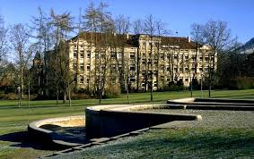
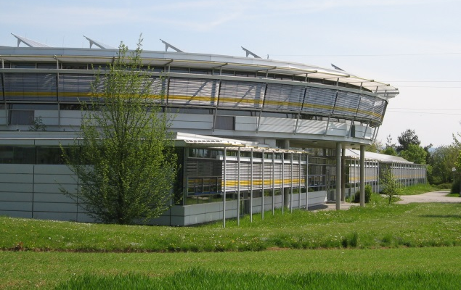
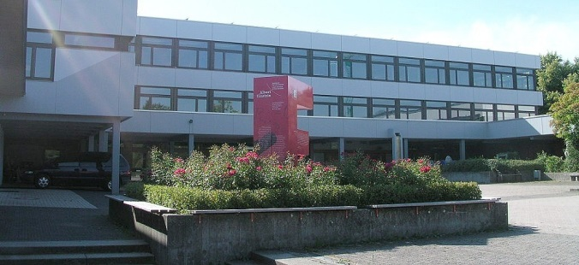
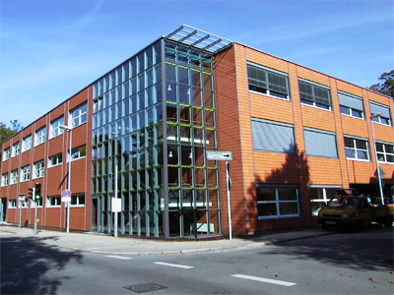
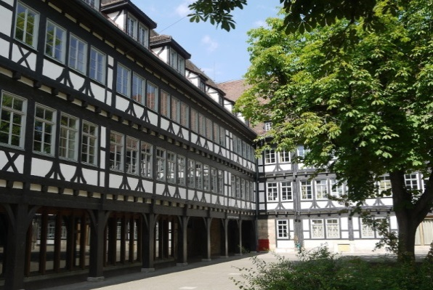
Die fünf Reutlinger Gymnasien
AEG
HGG
FLG
IKG
JKG

Slide 2
Die Schulart Gymnasium
Ein möglicher Weg zum Abitur
Breite und vertiefte Allgemeinbildung
Ausbildung auf hohem Niveau: Fremdsprachen, Natur- und Geisteswissenschaften, musisch-ästhetischer Bereich
Hinführung zu selbstständigem, eigenverantwortlichem, lebenslangem Lernen

Slide 3
Voraussetzungen
Positives Lernverhalten
Leistungsbereitschaft
Ausdauer
Belastbarkeit
hohe Konzentrationsfähigkeit
Fähigkeit zum logischen Denken
Gutes Sozialverhalten

Slide 4
Anforderungen und Unterricht
28 - max. 35 Wochenstunden
Nachmittagsunterricht an den Schulen spätestens in Klasse 8
Insgesamt höherer Zeitaufwand für Hausaufgaben und Lernen

Slide 5
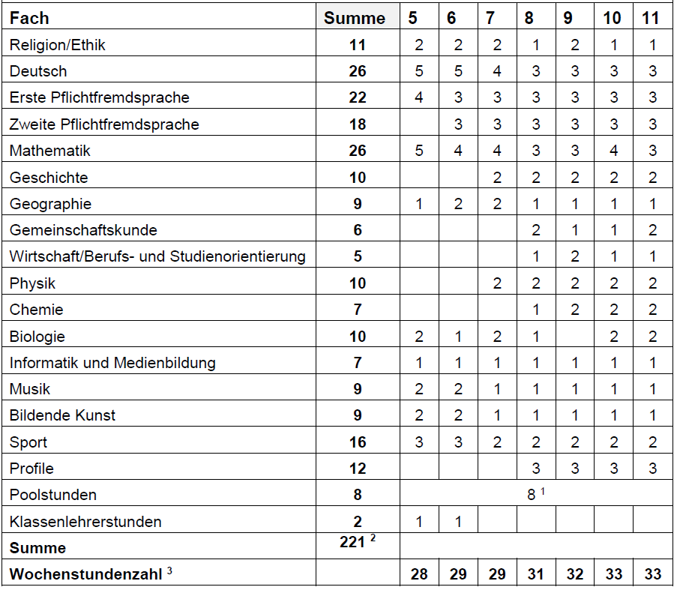
Stundentafel G9 neu

Slide 6
Die fünf Reutlinger Gymnasien ProFile, sPrachen, Besonderheiten
Gymnasium | Besonderheiten | Profile
Albert Einstein Gymnasium (AEG) | Naturwissenschaftlich Sprachlich Bilinguales Zusatzprofil Klettern als Unterrichtsfach | Kl.5: Englisch Kl.6: Französisch / Latein Kl.8: Französisch/ Spanisch /NWT Informatik in der Kursstufe
HAP-Grieshaber-Gymnasium im BZN (HGG) | Naturwissenschaftlich Sprachlich Kunstprofil Bläserklasse | Kl.5: Englisch Kl.6: Französisch/ Latein Kl.8: Spanisch/Bildende Kunst/NWT Informatik in der Kursstufe
Friedrich- List-Gymnasium (FLG) | Naturwissenschaftlich Sprachlich Verstärkter Musikunterricht in Klasse 5 und 6 | Kl.5: Englisch oder Englisch und Latein Kl.6: Französisch / Latein (ab Kl.5) Kl.8: Russisch/ Französisch/ Spanisch NWT
Isolde-Kurz-Gymnasium (IKG) | Naturwissenschaftlich Sprachlich Musikprofil Verstärkter Musikunterricht in Klasse 5-7 | Kl.5: Englisch Kl.6: Französisch/ Latein/NWT1 Kl.8: Italienisch /NWT/Französisch/Musik Informatik in der Kursstufe
Johannes-Kepler-Gymnasium (JKG) | Umfangreiches Betreuungsangebot; optional: Ganztagesklasse in 5&6; Verstärkter Sportunterricht in Kl.5&6 mit Schwerpunkt soziale Integration | Kl.5: Englisch Kl.6: Französisch/ Latein Kl.8: Spanisch /Sport/NWT

Slide 7
Abschlüsse
Hauptschulabschluss nach Klasse 9
Mittlerer Bildungsabschluss nach Klasse 10
Fachhochschulreife (schulischer Teil) nach zwei Halbjahren der Kursstufe
Abitur = optimale Möglichkeiten für Studium oder qualifizierte Berufsausbildung

Slide 8
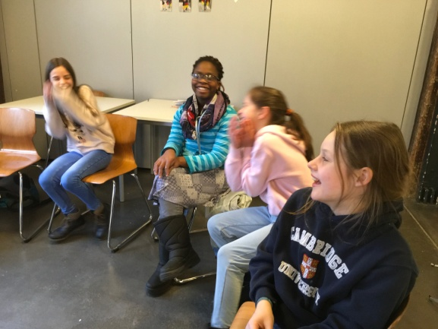
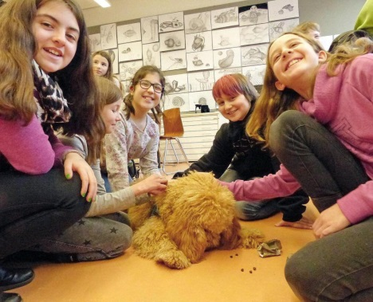
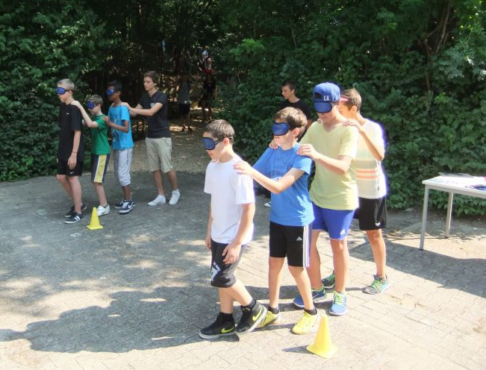
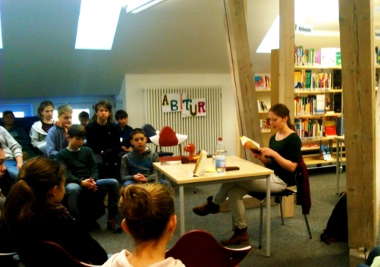
Die fünf Reutlinger Gymnasien Gemeinsamkeiten
Unterstützungsangebote
für Schülerinnen und Schüler
- Mentorensysteme
- Förderangebote
- Hausaufgabenbetreuung
- Betreuung (Mittag- und Ganztagsangebote) durch
Schulsozialarbeiter, Beratungslehrer, Schülermentoren, Externe
- Kennenlerntage/ -freizeiten

Slide 9
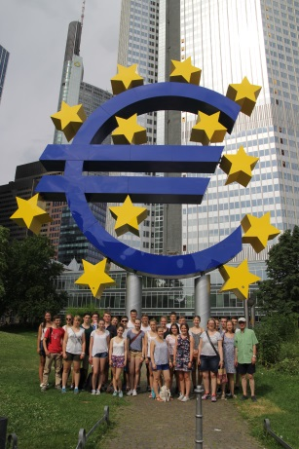
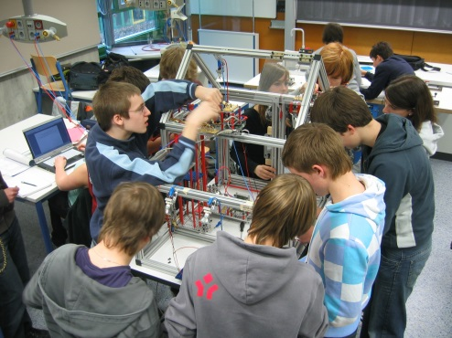
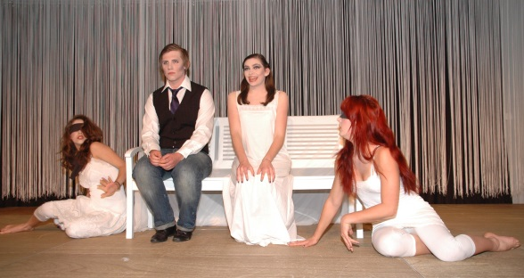
Die fünf Reutlinger Gymnasien Gemeinsamkeiten
Vielfältiges Fächerangebot in der Kursstufe
- Mathematik
- Physik, Chemie, Biologie, NWT, Informatik
- Deutsch
- Geographie, Geschichte, Politik, Wirtschaft
- Englisch, Französisch, Latein, Spanisch, Russisch, Italienisch
- Psychologie, Philosophie, Literatur und Theater
- Religion, Ethik
- Bildende Kunst, Musik, Sport

Slide 10
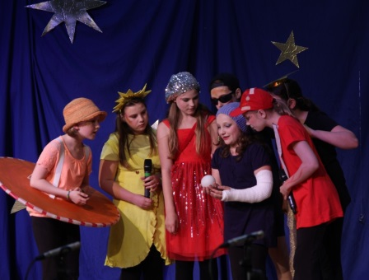
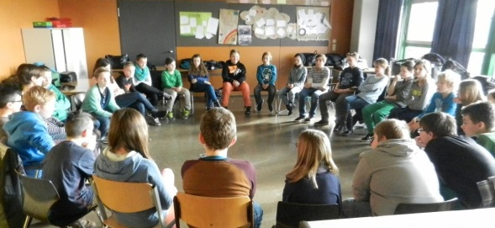
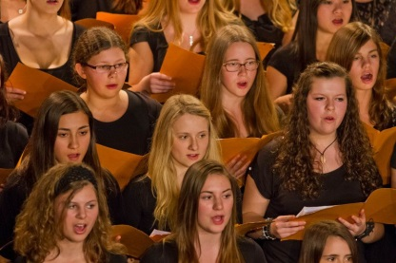
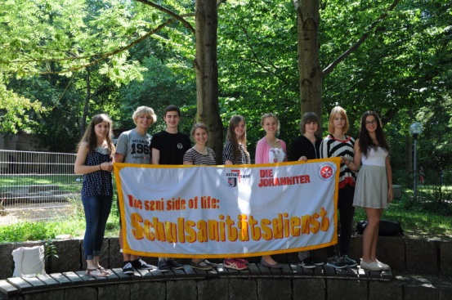
Die fünf Reutlinger Gymnasien Gemeinsamkeiten
Förderung personaler/ sozialer Kompetenzen
- Schülermitverantwortung (SMV)
- Schülermentoren
- Schülerstreitschlichter
- Schulsanitätsdienst
- Klassenrat/ Klassenlehrerstunden
- Sozialpraktikum
- Angebote zur Prävention
- zahlreiche außerunterrichtliche Veranstaltungen
- Erlebnispädagogische Projekte
- vielfältiges AG-Angebot

Slide 11
Die Fünf Reutlinger Gymnasien stellen sich vor
Gymnasium | Elterninformationsabend | Schnuppern für SchülerInnen
AEG | 11. Februar 2025, 17:30 Uhr
HGG | 20. Februar 2025, 16:00 Uhr
FLG | 17. Februar 2025, 19:00 Uhr | 21. Februar 2025, 15:00Uhr
IKG | 13. Februar 2025, 19:30 Uhr | 18. Februar 2025, 16:00 Uhr
JKG | 05. Februar 2025, 19:30 Uhr | 12. Februar 2025, 13:30 Uhr

